Slide 1
DS基礎
Week3
離散型の確率分布
担当教員 佐野崇・本多泰理
曜日 時限 秋学期 火曜４，５限

Slide 2
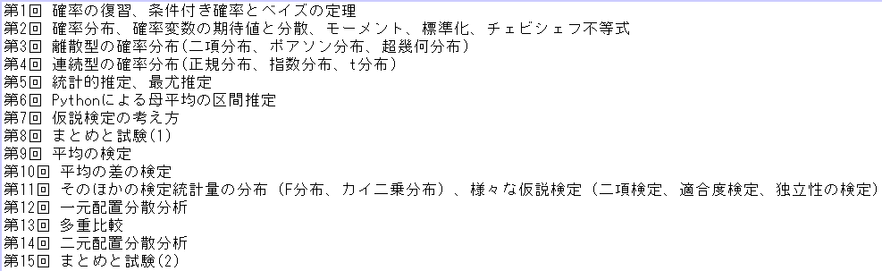
スケジュール（予定）

Slide 3
今回の講義内容
1. 確率分布の例
2. 離散型の確率分布
3

Slide 4
1. 確率分布の例

Slide 5
確率分布の例
各種現象にはそれを表すのに相応しい確率分布がある
さいころの目： 一様分布
資源調査： 超幾何分布
アンケート項目の集計値： 二項分布
航空機事故件数： ポアソン分布
離散型
生物・人体測定値： 正規分布
待ち時間： 指数分布
システムの耐久年数： ガンマ分布
所得，貯蓄額： 対数正規分布
連続型

Slide 6
2. 離散型の確率分布

Slide 7
一様分布
さいころを振ったときに出る目の確率分布
ｆ（ｘ）＝1/6， （ｘ＝１，２，…，６）
１～Ｎの番号を記載したＮ個の玉を入れた箱から，１つ取り出した場合に記載された番号の確率分布
ｆ（ｘ）＝1/Ｎ， （ｘ＝１，２，…，Ｎ）
期待値： Ｅ（Ｘ）＝∑ｘ・ｆ（ｘ）＝（Ｎ＋１）/２
分散： Ｖ（Ｘ）＝Ｅ（Ｘ²）－｛Ｅ（Ｘ）｝²
＝（Ｎ＋１）（２Ｎ＋１）/6ー｛（Ｎ＋１）/2｝²
＝（Ｎ²－１）/12

Slide 8
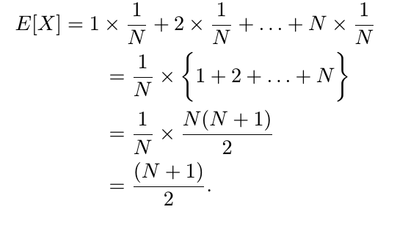
期待値と分散の証明
Ｅ（Ｘ）＝（Ｎ＋１）/2 の証明
確率変数(X) | 1 | 2 | 3 | … | N
確率Ｐ | 1/N | 1/N | 1/N | … | 1/N

Slide 9
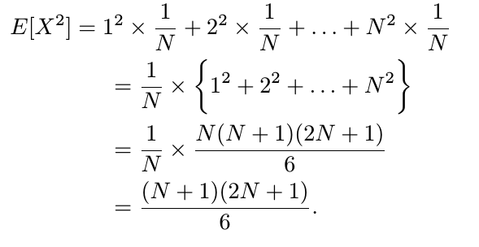
期待値と分散の証明
Ｅ（Ｘ²）＝（Ｎ＋１）（２Ｎ＋１）/6 の証明
確率変数(X²) | 1² | 2² | 3² | … | N²
確率Ｐ | 1/N | 1/N | 1/N | … | 1/N

Slide 10
超幾何分布
２種類Ａ，ＢからなるＮ個のものがあり，個数の構成をそれぞれＭ，Ｎ－Ｍとする．この集団から勝手にｎ個取り出したとき，Ａがｘ個，Ｂがｎ－ｘ個である確率
ｆ（ｘ）＝ _{M}Ｃ_{x}・_{N-M}Ｃ_{n-x}／_{N}Ｃ_{n}
期待値： Ｅ（Ｘ）＝ｎ（Ｍ/Ｎ）
分散： Ｖ（Ｘ）＝ｎ｛Ｍ（Ｎ－Ｍ）/Ｎ²｝｛（Ｎ－n）/（Ｎ－１）｝
Ａの比率をｐ＝Ｍ/Ｎ，Ｎ→∞とすると
期待値： Ｅ（Ｘ）＝ｎｐ
分散： Ｖ（Ｘ）＝ｎｐ（１－ｐ）

Slide 11
超幾何分布の例
例） ある湖の中にいる魚1000匹のうち，200匹には尾に赤色の標識を人為的に付けて放流されている．今，池から魚を５匹獲ったとき，そのうち標識がついた魚が(i)０匹，(ii)１匹である確率はそれぞれいくらか？

Slide 12
超幾何分布の例【解答】
例） ある湖の中にいる魚1000匹のうち，200匹には尾に赤色の標識を人為的に付けて放流されている．今，池から魚を５匹獲ったとき，そのうち標識がついた魚が０匹，１匹である確率はいくらか？
ｆ（ｘ）＝ _{M}Ｃ_{x}・_{N-M}Ｃ_{n-x}／_{N}Ｃ_{n}
Ｎ＝1000，Ｍ＝200，ｎ＝５
ｆ（0）＝ ₈₀₀Ｃ₅／₁₀₀₀Ｃ₅ ＝0.32686
ｆ（1）＝ ₂₀₀Ｃ₁・₈₀₀Ｃ₄／₁₀₀₀Ｃ₅ ＝0.41063
（本手法は資源調査に使われる）

Slide 13
二項分布
２種類の可能な結果（仮に成功Ｓ，失敗Ｆとする）を生じる実験あるいは観測があり，それらの確率をそれぞれｐ，１－ｐとする．これを同条件でかつ独立にｎ回繰り返す（これをベルヌーイ試行と呼ぶ）
Ｓがｘ回，Ｆが（ｎ－ｘ）回生じる確率
ｆ（ｘ）＝ _{n}Ｃ_{x} ｐ^{x} （１－ｐ）^{n-x}
期待値： Ｅ（Ｘ）＝ｎｐ
分散： Ｖ（Ｘ）＝ｎｐ（１－ｐ）

Slide 14
超幾何分布と二項分布の違い
どちらもよく似ている（多くの標本中に特定のサンプルが含まれている確率）
ただし、超幾何分布は非復元抽出、二項分布は復元抽出に対応
※非復元抽出：多くの中から、戻さずにn個の標本を取り出す
復元抽出：多くの中から、都度戻しては取り出す（キャッチ＆リリース）
ただし、母集団の数が多いほど、両者の結果は近くなる

Slide 15
二項分布の例
例） ある湖の魚には，それを獲る時，確率0.2でその尾に赤色の標識が付いている．今，魚をキャッチアンドリリースで合計５匹獲った時，その中で標識がついた魚の数の確率分布を求めよ．

Slide 16
二項分布の例
例） ある湖の魚には，それを獲る時，確率0.2でその尾に赤色の標識が付いている．今，魚を５匹獲った時，その中で標識がついた魚の数の確率分布を求めよ．
ｆ（ｘ）＝ _{n}Ｃ_{x} ｐ^{x} （１－ｐ）^{n-x}
ｆ（0）＝ （0.8）⁵ ＝0.32768
ｆ（1）＝ 5 (0.2)¹ （0.8）⁴ ＝0.40960
ｆ（2）＝ 10 (0.2)² （0.8）³ ＝0.20480
ｆ（3）＝ 10 (0.2)³ （0.8）² ＝0.05120
ｆ（4）＝ 5 (0.2)⁴ （0.8）¹ ＝0.00640
ｆ（5）＝ (0.2)⁵ ＝0.00032
超幾何分布と似た値（N=1000であるから当然）

Slide 17
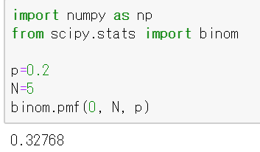
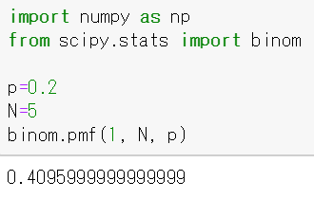
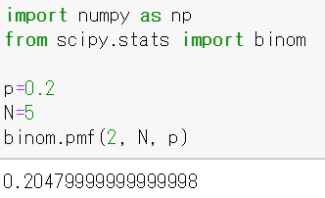
Pythonで二項分布を計算する

Slide 18
演習
大きな箱の中に電気部品がたくさん入っているが、1%は不良品であるという。この中から、部品を復元抽出で５回取り出した時、不良品が２個以下であった確率を求めよ。

Slide 19
演習【解答】
大きな箱の中に電気部品がたくさん入っているが、1%は不良品であるという。この中から、部品を復元抽出で５回取り出した時、不良品が２個以下であった確率を求めよ。
復元抽出で取り出したn個のサンプル中、x個不良品である確率は
ｆ（ｘ）＝ _{n}Ｃ_{x} ｐ^{x} （１－ｐ）^{n-x}
ｆ（0）＝ (0.01)⁰ （0.99）⁵
ｆ（1）＝ 5 (0.01)¹ （0.99）⁴
ｆ（2）＝ 10 (0.01)² （0.99）³
f(0)+ｆ（1）+f(2) = 0.9999901

Slide 20
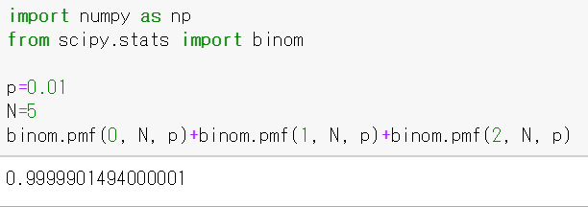
Pythonによる計算

Slide 21
【参考】
本来は、むしろ故障している割合が知りたい。つまり、不良品の含有率θを未知数として、復元抽出の結果からそれを推定したり、検定したりする。
⇒最尤推定、仮説検定

Slide 22
【演習】
ある小学校の児童715名の中には、虫歯の生徒が６割いるという。いま、この小学校の児童１０名を選んで虫歯の検査をしたところ、その中にちょうど２人、虫歯の児童がいる確率を求めよ。

Slide 23
【演習】【解答】
ある小学校の児童715名の中には、虫歯の生徒が６割いるという。いま、この小学校の児童１０名を選んで虫歯の検査をしたところ、その中にちょうど２人、虫歯の児童がいる確率を求めよ。
非復元抽出で取り出したn人のサンプル中、x人が虫歯の確率は
超幾何分布で求める。集合Aを虫歯の集団、Bをそれ以外とすると
AとBの合計はN=715, Aの個数Mは M=715*0.6 = 429.
よって集合Bの個数(N-M)＝286.
10名中の虫歯児童の数をx=2, それ以外は8
ｆ（ｘ）＝ _{M}Ｃ_{x}・_{N-M}Ｃ_{n-x}／_{N}Ｃ_{n}
= ₄₂₉Ｃ₂・₂₈₆Ｃ₈／₇₁₅Ｃ₁₀ = 0.01

Slide 24
Pythonによる計算

Slide 25
【参考】
この場合も、本来は、むしろ虫歯の児童の率を推定したい。全国の小学生の虫歯の割合を推定したいので、特定の小学校でサンプル調査をした結果〇名中△名が虫歯であった、という結果から、全国の虫歯率を統計的に推定しよう、となる。
⇒最尤推定、仮説検定

Slide 26
ポアソン分布
二項分布において，ｎが大（大量の観察）である一方で，ｐが小（稀少現象）である場合の確率分布
例） 不動産業における契約成立に対する確率
ｐ＝0.002とした時，1000件の斡旋申込みに対して3件の契約成立となる確率を考えると，
ｆ（ｘ）＝ _{n}Ｃ_{x} ｐ^{x} （１－ｐ）^{n-x} において，
ｎ＝1000，ｐ＝0.002とした
₁₀₀₀Ｃ₃ (0.002)³ （0.998）⁹⁹⁷ の計算は非現実的
期待値 Ｅ（Ｘ）＝ｎｐ＝２ なので，ｘ＝0，1，2，3程度までの確率は小さくないはず

Slide 27
ポアソン分布
ｎｐ→λとなるように，ｎ→∞，ｐ→０となる極限では，各ｘに対して，以下が成り立つ（ポアソンの小数の法則）
_{n}Ｃ_{x} ｐ^{x} （１－ｐ）^{n-x} → ｅ^{-λ}・λ^{x}／ｘ！
ｆ（ｘ）＝ｅ^{-λ}・λ^{x}／ｘ！ （λ＞０，ｘ＝０，１，２，…）
：ポアソン分布 Ｐｏ（λ） で表す
ｆ（3）＝ｅ⁻²・2³／3！＝0.180447
期待値： Ｅ（Ｘ）＝λ （≒ ｎｐ）
分散： Ｖ（Ｘ）＝λ （≒ ｎｐ（１－ｐ））
ポアソン分布はλだけで決まるという特徴をもつ

Slide 28
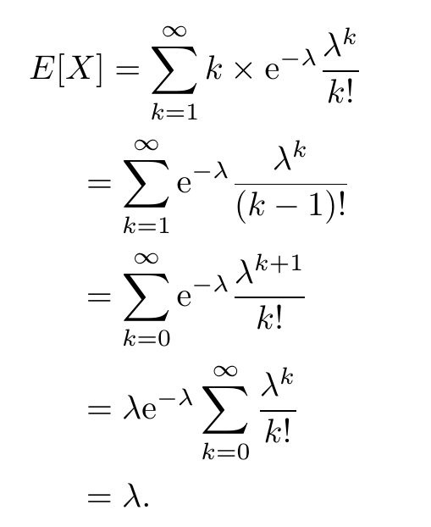

【参考】ポアソン分布の期待値の導出
以下では、分かり易いようにxをkとして書いている。
e^{λ}のTaylor展開を使うのがポイント！

Slide 29
ポアソン分布の例
リスクや安全性に関連する現状に良く適用される
交通事故件数
大量生産の不良品数
破産件数
火災件数
砲弾命中数
遺伝子の突然変異数

Slide 30
演習
ある店では１時間に平均4人の客が来る．客の来かたがポアソン分布に従うとすると，今から１時間に３人の客が来る確率を求めよ。

Slide 31
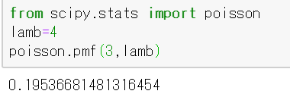
演習【解答】
ある店では１時間に平均4人の客が来る．客の来かたがポアソン分布に従うとすると，今から１時間に３人の客が来る確率を求めよ。
λ=4[人/時間]が分かっている。
よって
ｆ（3）＝ｅ⁻⁴・4³／3！ = 0.195

Slide 32
今回の講義のまとめ
離散型の確率分布について，以下の分布を学んだ
一様分布
超幾何分布
二項分布
ポアソン分布
各確率分布の関数式に加え，期待値，分散の算出方法について学んだ

Slide 33
学習のポイント（チェックリスト）
以下の離散型の確率分布について，確率分布の式を述べることができますか？
一様分布
超幾何分布
二項分布
ポアソン分布
上のそれぞれの分布に従う確率変数について、期待値を述べることができますか？

